Slide 1

UNIVERSIDAD DE LAS FUERZAS ARMADAS
CREACIÓN DE UNA EMPRESA PARA SERVICIO DE CORREOS RÁPIDOS AL AMPARO DE LO DISPUESTO EN EL ART. 165 DEL CÓDIGO ORGÁNICO DE LA PRODUCCIÓN COMERCIO E INVERSIONES EN LA CIUDAD DE QUITO
ELABORADO POR:
ANDREA STEHFANÍA CASTILLO GARCÍA
QUITO, JUNIO 2013

Slide 2
Marco Jurídico.- La amplitud de Leyes en el mundo del comercio exterior ha sido el límite de saber de manera ordenada todos los artículos al momento de aplicar el régimen que se necesita utilizar.
Normas Reguladoras
- Código Orgánico de la Producción Comercio e Inversiones
- Reglamento del Código Orgánico de la Producción Comercio e Inversiones
- Reglamento de Mensajería Rápida o Courier
Situación Actual.- Las empresas, Courier conjuntamente con el Tráfico Postal Internacional se definen como un régimen aduanero particular o de excepción.
Desarrollar las relaciones en cada eslabón de las cadenas, impone la necesidad de romper con la antigua estructura empresarial de resultados aislados, pensar como grupo integrante .

Slide 3
CAPITULO II
INVESTIGACIÓN DE MERCADOS
OBJETIVO GENERAL
Determinar la viabilidad e implementación de la empresa a través del análisis proyectado al entorno en el cual se quiere constituir la empresa de Mensajería Rápida o Courier.
Tipo de muestreo
Competencia
El objetivo de aplicar tipos de muestreo a la investigación, es porque de la obtención de muestras en un estudio de mercado se alinea con la idea de obtener información de una parte de la población objeto de estudio
Para analizar el comportamiento de las empresas de Courier se tomo información del Banco Central del Ecuador.
Demanda
En Courier la oferta será la cantidad de veces que se realice las importaciones de mercadería.
Dos fuentes para obtener la demanda; La primaria que se realiza a través de encuestas, la secundaria que analiza datos estadísticos oficiales emitidos por el Banco Central del Ecuador
Oferta
Muestreo Aleatorio Simple con datos nominales 148 encuestas.
166 Operadores Economicos Autorizados

Slide 4
Perfil del consumidor
OPERADORES ECONÓMICOS AUTORIZADOS
ENCUESTAS
PERSONAS DEL SECTOR PÚBLICO Y PERSONAS NATURALES
Mujeres entre 18 y 25 años y de 36 a 45 años que trabajan en el sector público o a su vez personas naturales, el cual buscan importar mercadería a través de empresas que sean confiables, con costos adecuados, y estrategias definidas.
La cantidad que importan es bajo categoría B, más conocida como 4x4, hasta 4 kilos y con un total de igual o menor a $400.00.

Slide 5
CAPITULO III
CREACIÓN DE LA EMPRESA
Toma de decisión para constituir a la empresa
Según el tamaño de la empresa: Pequeña empresa.
Según la actividad a la que se dedicará: Servicios
Según el capital a la que pertenecería: Compañía Anónima.
Puntos principales para la creacion de la empresa
Según el Reglamento de Courier
Según la Superintendencia de Compañías
Requisitos Físicos y Técnicos Mínimos:
Garantía
Las personas jurídicas solicitantes que hubieren cumplido con los requerimientos legales y de Inspección Física, a fin de garantizar el cumplimiento de las obligaciones derivadas del ejercicio de sus actividades, dentro del término de quince días hábiles, deberán constituir una garantía general a favor del SENAE en la forma, montos y plazos previstos en COPCI y su Reglamento General.

Slide 6
Tarifas para personas naturales
PESO | TARIFA
1-1.75 libras | $ 6.50 por libra
1.75-2.5 libras | $ 5.50 por libra
2.5-4.0lbrs | $ 4.50 por libra
4.0-18.0 libras | $3.50 por libra
Mix de Comunicación
Hacer trípticos, y entregarlos en las organizaciones, la cual tendrán un manejo diferente al que se entregarán a las personas naturales
Hojas volantes para personal naturales
Redes Sociales
Promociones

Slide 7
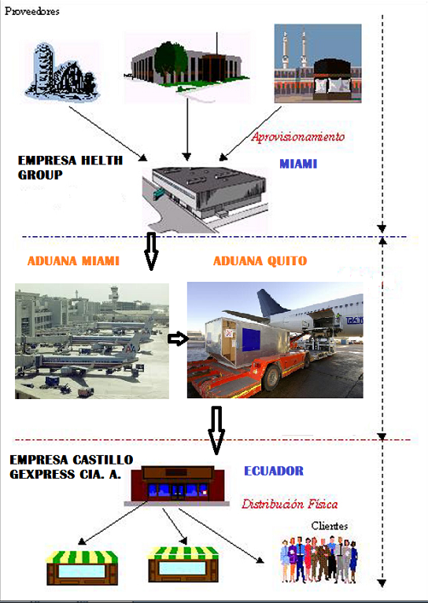
CAPITULO IV
LOGISTICA Y DISTRIBUCIÓN
Es importante distinguir que a esta red de flujo de servicios se integra paralelamente otra red de información que está basada en pick ups e In/Out, a los clientes.

Slide 8
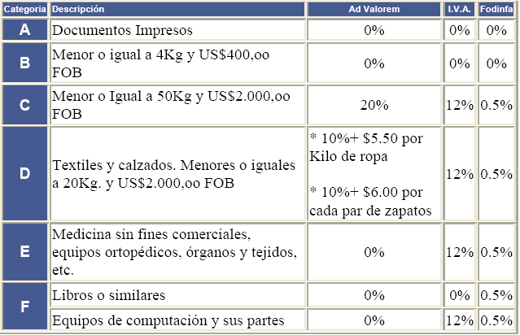
CATEGORIZACIONES

Slide 9
Puntos Sobresalientes para la importación bajo Courier
Módulo Courier
Recepción del pedido
Asesoramiento del Servicio Courier
Solicitud de Compra
Recepción de la compra
Documentos generados
Mercancía en Aduana
Recepción de la mercadería
Entrega de la mercancía al cliente
Creación de la Factura por el servicio

Slide 10
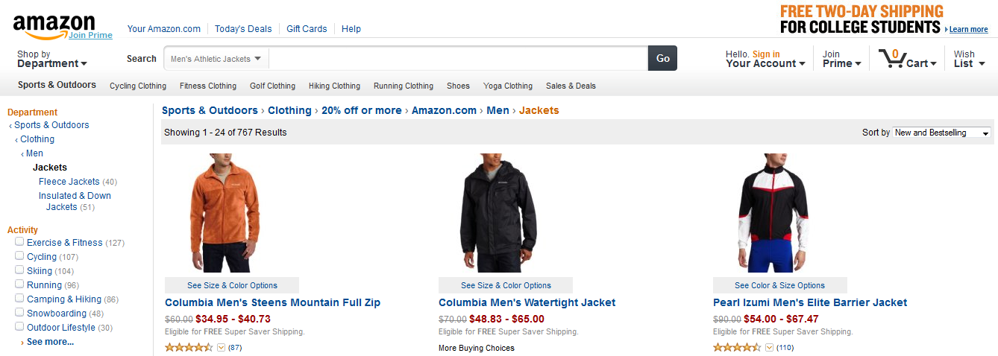
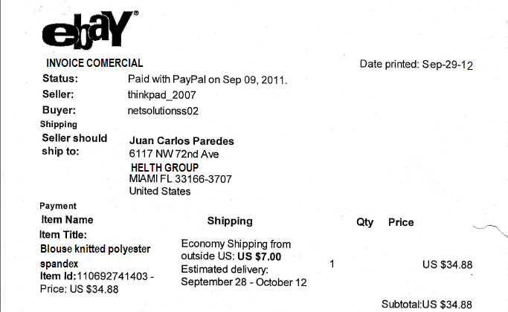

PROCESO IMPORTACIÓN COURIER
Cliente (Ecuador)
SOLICITUD DE COMPRA
Fecha |  | Número de WAREHOUSE
Solicitante
 | Cantidad | ITEMS | Precio
 |  | TOTAL
 |  | *Tomar en cuenta que en esta solicitud no están ingresados los valores correspondientes por el servicio ni por los impuestos que generen

Slide 11
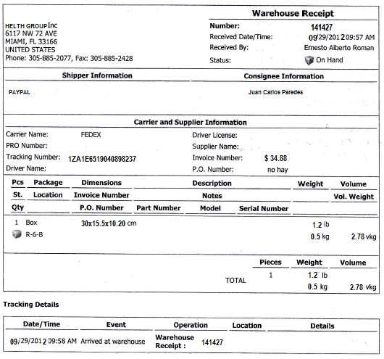
Desde Miami
Se generan guias hijas para consolidar en una sola guia Madre (AIR WILL BILL).
Mercadería en aduana Miami con la documentación necesaria.
Mercadería en aduana del Ecuador
Retiro de la mercadería
Facturación del Servicio
Entrega de la mercadería al cliente

Slide 12
CAPITULO V
ESTUDIO FINANCIERO
Obejtivo del Estudio Financiero.- Determinar la viabilidad financiera de la empresa a través del flujo de caja neto, con el cual se pueden obtener los indicadores de factibilidad conocidos como el TIR y el VAN.
Inversión total
Costos y Gastos
Activo Fijo` | $ 37.733,30
Activo Diferido | $ 2.200,00
Capital de Trabajo | $ 53742.70
TOTAL | $ 93676.00
Gastos Administrativos | $50,936.00
Gastos de Ventas | $17,272.00
Gastos indirectos | $35,188.00
TOTAL | $103,396.00

Slide 13
PRESUPUESTO TOTAL DE VENTAS
Tabla de Utilidad (Pérdida) Neta
 | Primer año | Segundo año | Tercer año | Cuarto año | Quinto año
UTILIDAD (PERDIDA) NETA | 45,458 | 47.067 | 57.577 | 770.640 | 86.653

Slide 14
Flujo de Caja Proyectado
 | Primer año | Segundo año | Tercer año | Cuarto año | Quinto año
SALDO FINAL DE CAJA | $30.327 | $17.966 | $13.403 | $9.317 | $22.621
T.M.A.R
 |  |  | ACCIONISTAS
 |  | 5.05% | Inflación
 |  | 3.80% | tasa pasiva
 |  | 20.00% | Prima de riesgo
 |  | 28.85%
 | T.M.A.R.
CREDITO | 0.7 | 0.12 | 0.08
ACCIONISTAS | 0.3 | 0.29 | 0.09
 |  |  | 0.16 | Tasa de descuento

Slide 15
Valor Actual Neto (VAN)
  Tasa Interna de Retorno (TIR)
Inversión Inicial | 93,676.0
r (tasa de descuento) | 0.16
Tm+(TM-Tm)(VAN.Tm/VAN.Tm+VAN.TM)
Flujo Actual
Tm: | 0.17
TM: | 0.38
VAN.Tm | 142,009.1
VAN.TM | 18,781.5
TIR: | 33.77%
38.24%
 |  |  |  |  | Fjulo Actual
BN | t | (1+r) | (1+r)^t | 1/(1+r)^t | BN*(1/1+r)^t
-93,676.0 | 0 | 1.38 | 1.00 | 1.00 | -93,676.0
37,312.8 | 1 | 1.38 | 1.38 | 0.72 | 26,990.9
31,936.9 | 2 | 1.38 | 1.91 | 0.52 | 16,711.4
38,988.9 | 3 | 1.38 | 2.64 | 0.38 | 14,757.8
43,767.0 | 4 | 1.38 | 3.65 | 0.27 | 11,983.7
66,893.7 | 5 | 4.27 | 5.05 | 0.20 | 13,249.2
66,893.7 | 6 | 4.68 | 6.98 | 0.14 | 9,584.0
66,893.7 | 7 | 5.04 | 9.65 | 0.10 | 6,932.8
66,893.7 | 8 | 5.34 | 13.34 | 0.07 | 5,015.0
66,893.7 | 9 | 5.61 | 18.44 | 0.05 | 3,627.7
91,893.7 | 10 | 1.38 | 25.49 | 0.04 | 3,604.9
VAN |  |  |  |  | 18,781.5

Slide 16
PUNTO DE EQUILIBRIO
En nuestro proyecto para poder cubrir los costos variables como fijos necesitamos 17543 unidades a un precio de $6.15 con eso cubrimos nuestro costos y es el punto en que no ganamos ni perdemos, al momento de crear la empresa.

Slide 17
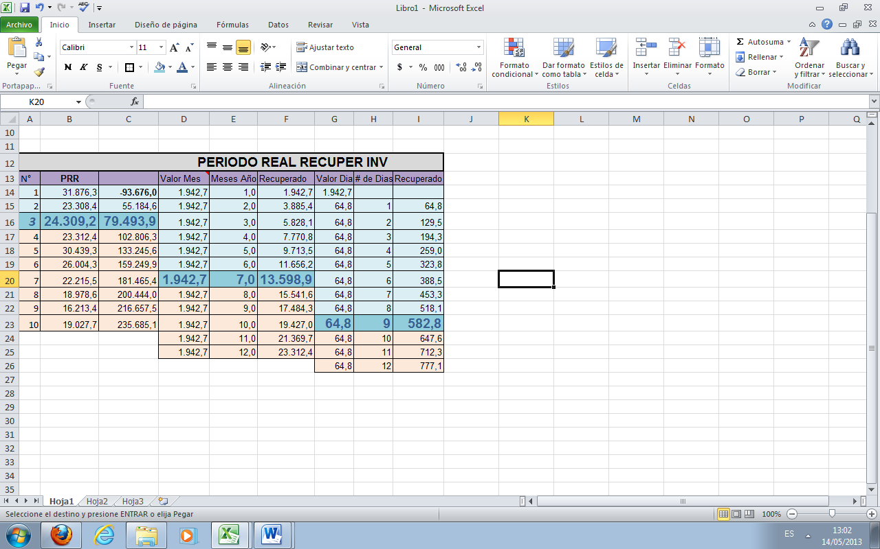
  Periodo de Recuperación
RAZON BENEFICIO COSTO
0 | 31.876,3
1 | 23.308,4
2 | 24.309,2
3 | 23.312,4
4 | 30.439,3
5 | 26.004,3
6 | 22.215,5
7 | 18.978,6
8 | 16.213,4
9 | 19.027,7
10 | 235.685,1
2,52
Razón Costo Beneficio

Slide 18

CAPITULO VI
CONCLUSIONES
La factibilidad de crear una empresa dedicada a la importación de mercadería bajo régimen de Courier es totalmente aceptable.
Varias opciones establecidas como las ventajas hacen en sí un proceso claro y preciso para la entrega inmediata de la mercadería al cliente.
RECOMENDACIONES
Predisponer el modelo del pensamiento normalmente estricto y rígido, a un modelo flexible.
Vigilar la calidad de los procesos que tiene la empresa a ser constituida, con la competencia.
Diagnosticar correctamente la innovación obtenida por medio de la investigación realizada.
Para situar a la innovación como un arma competitiva y un motor de crecimiento, es importante aprovechar la capacidad estratégica dentro del campo de comercio exterior.

Slide 19
GRACIAS POR SU
ATENCIÓN
PRESTADA

